Slide 1





VIII JORNADA DE SALUT COMUNITÀRIA: Avaluació en acció!
Avaluació en salut d’estudi i projecte municipals a l’Ajuntament de Vic
(Núria Oliver i Joana Rodriguez)
Vic, 17 de gener de 2025 al Paranimf de la Universitat de Vic
Organitza: Comissió de treball de la Taula de Salut Comunitària de Vic ​

Slide 2

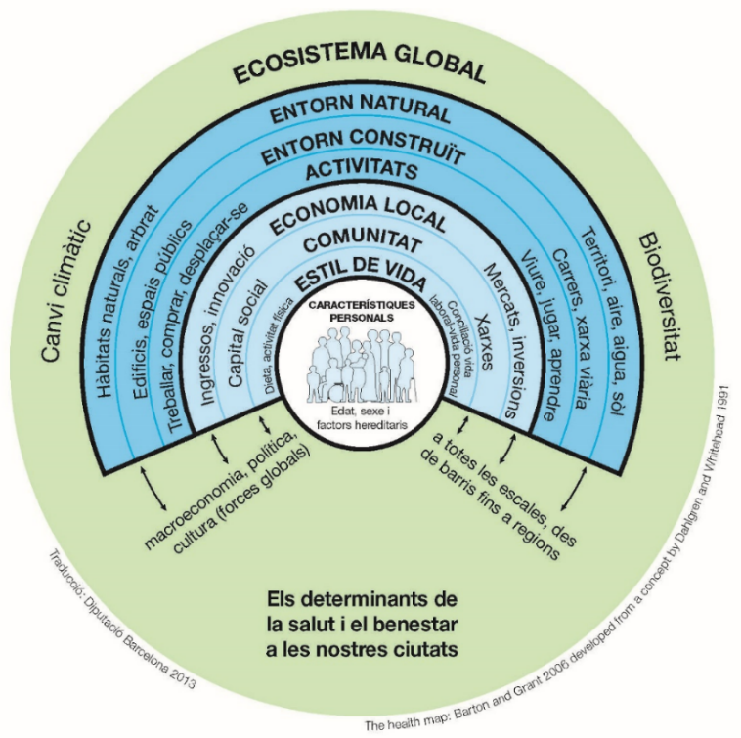

Presentació del servei i explicació del projecte
L’Àrea de Territori de l’Ajuntament de Vic s’encarrega de la planificació i gestió de l’urbanisme, el medi ambienti la mobilitat de la ciutat.
Som plenament conscients que les decisions que es prenen tenen una incidència directa en la salut física, social i ambiental dels ciutadans.
El 75% de la salut de les persones depèn de l’espai i de l’entorn en el qual desenvolupen les seves vides:
  Estil de Vida
  Entorn construït
  Entorn natural
  Relacions Socials
Apliquem conceptes i diferents eines d’avaluació d’impacte en salut en els projectes que treballem.
Com?
Aplicació de conceptes i evidència científica publicada en la presa de decisions.
Ús d’eines d’avaluació d'impacte en salut en els projectes:
  Selecció de l’eina més adequada en cada cas
  Ús de l’eina en fase prèvia al projecte
  Ús de l’eina durant la redacció del projecte per incorporar millores

Slide 3


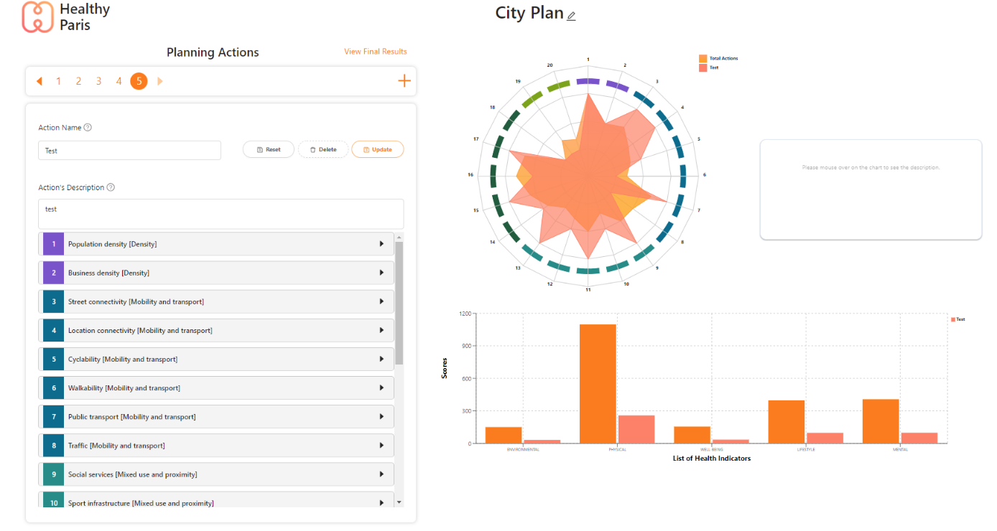

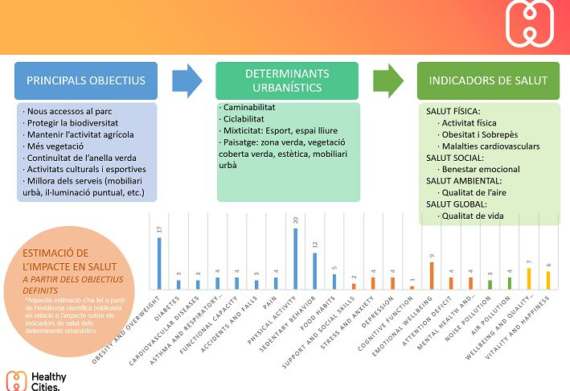
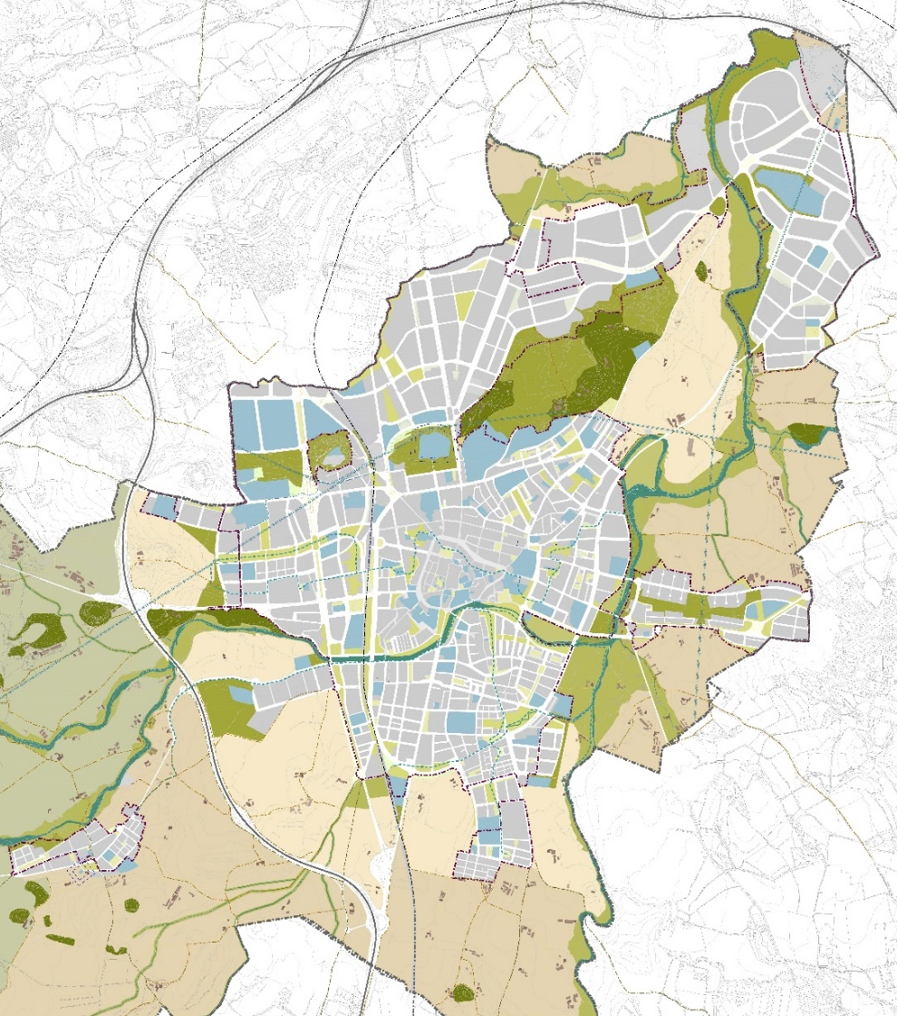
Concreció avaluació del projecte, punts forts i de millora del sistema d’avaluació.
Avaluació d’impacte en Salut del “Pla d’acció integral del Puig dels Jueus”
Situació actual
Eina
Redacció Pla Especial

Slide 4
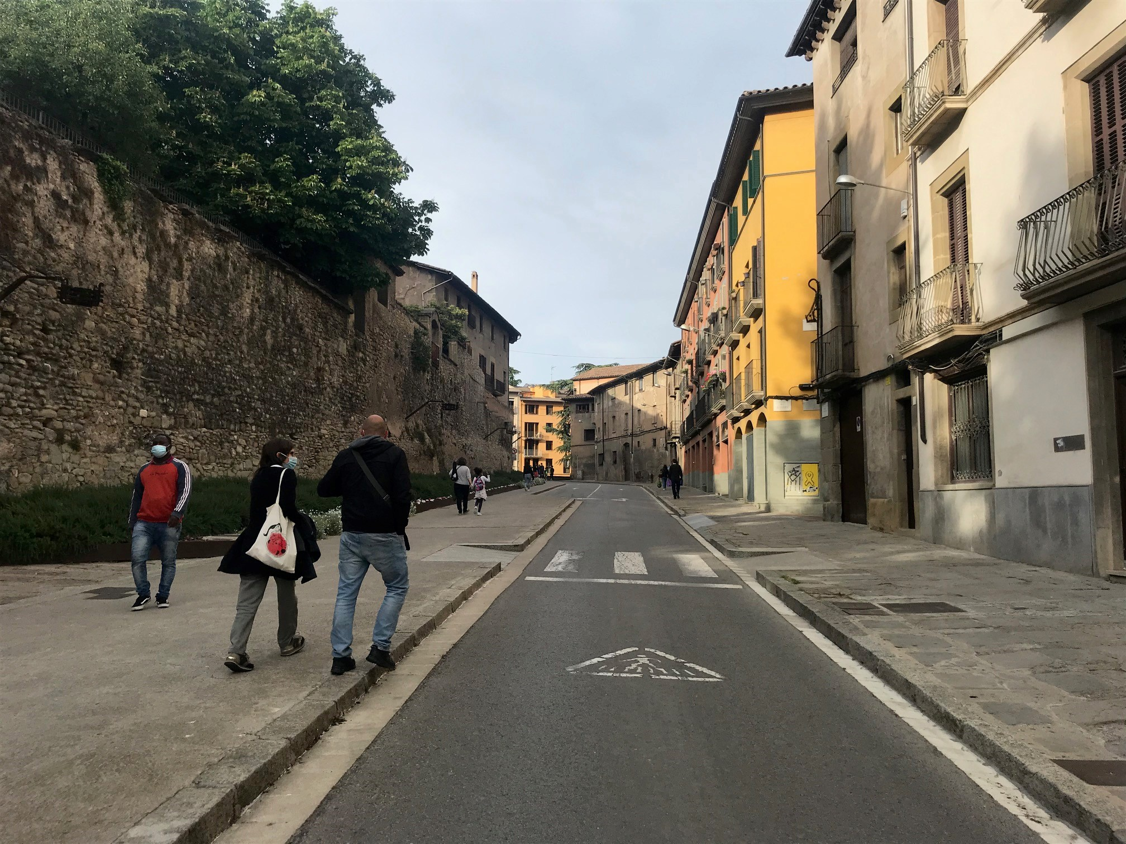
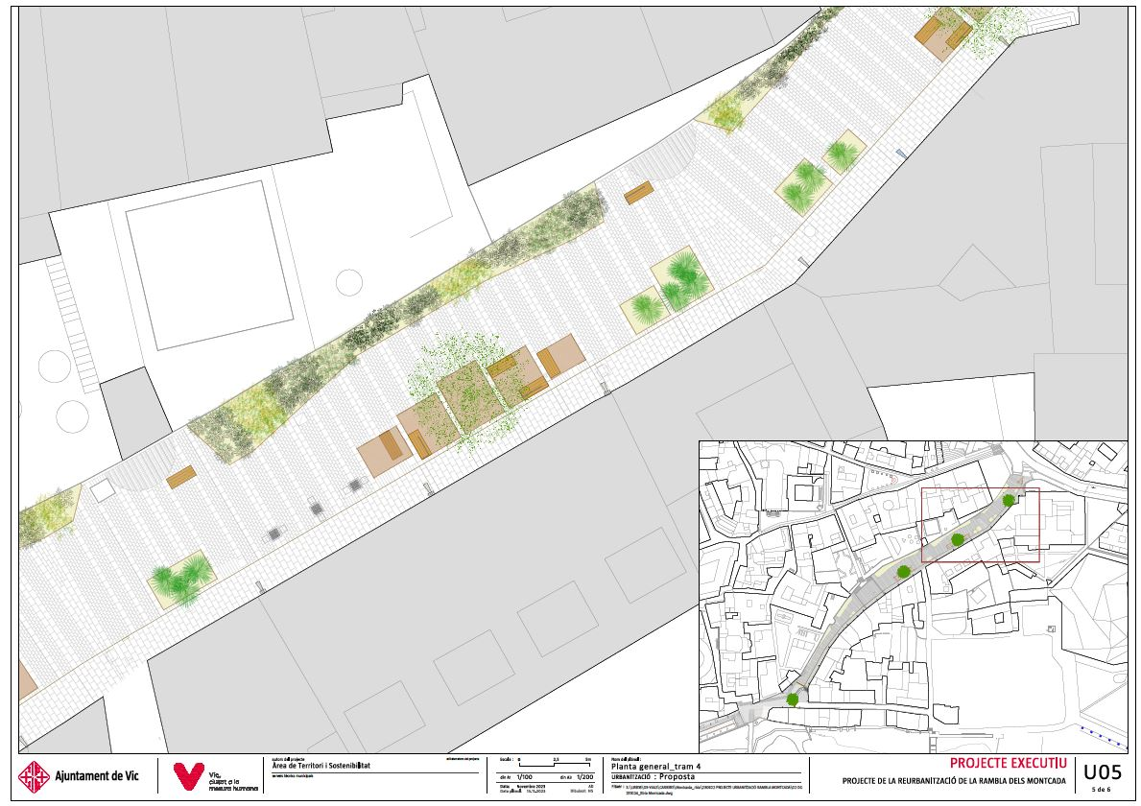
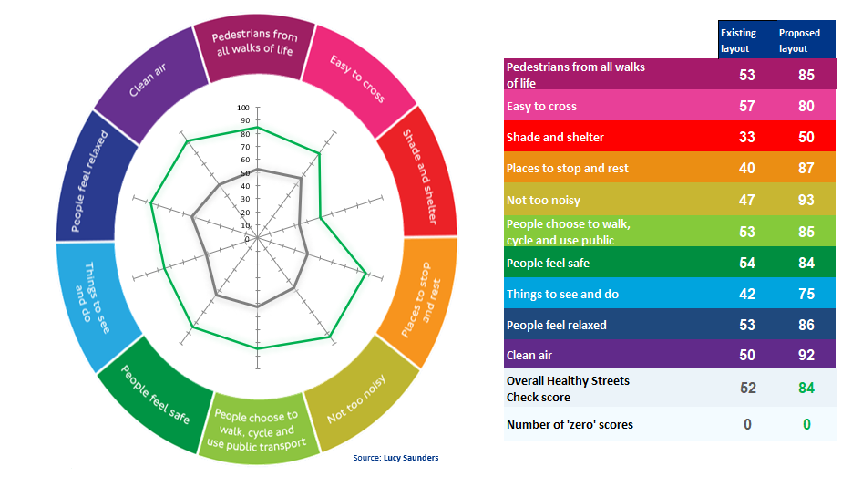
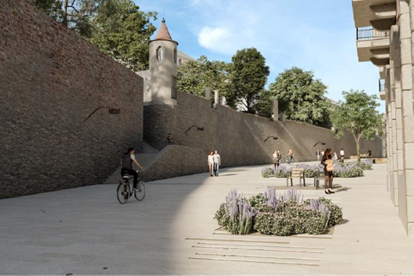
Concreció avaluació del projecte, punts forts i de millora del sistema d’avaluació.
Avaluació d’impacte en Salut en la redacció del “Projecte de la Reurbanització Rambla dels Montcada”

Slide 5
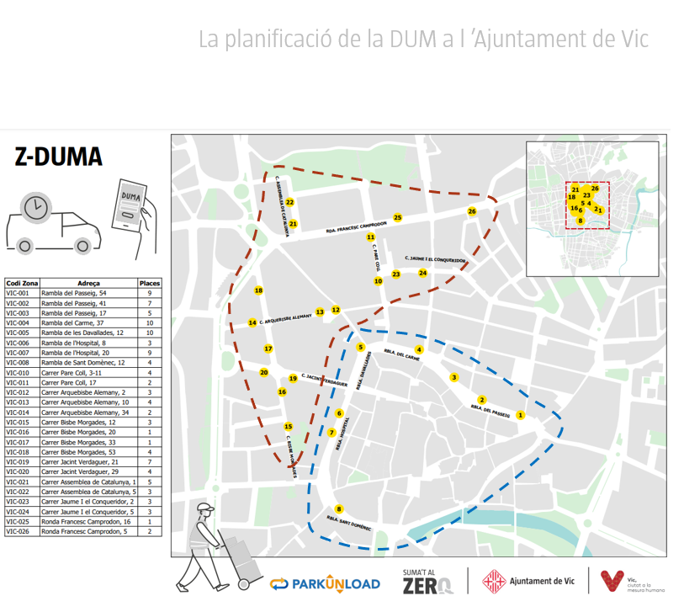
Concreció avaluació del projecte, punts forts i de millora del sistema d’avaluació.
Aplicació de criteris d’impacte en Salut en l’elecció de sistemes de gestió de l’aparcament
Reducció indisciplina d’estacionament
Major rotació de vehicles
Major disponibilitat de places d’aparcament
Augment de la productivitat
Reducció del consum de combustible
Reducció del temps de recerca d’aparcament
Ciutat més sostenible i segura
Menys contaminació
Menys circulació de vehicles
Menys risc d’accidentalitat

Slide 6

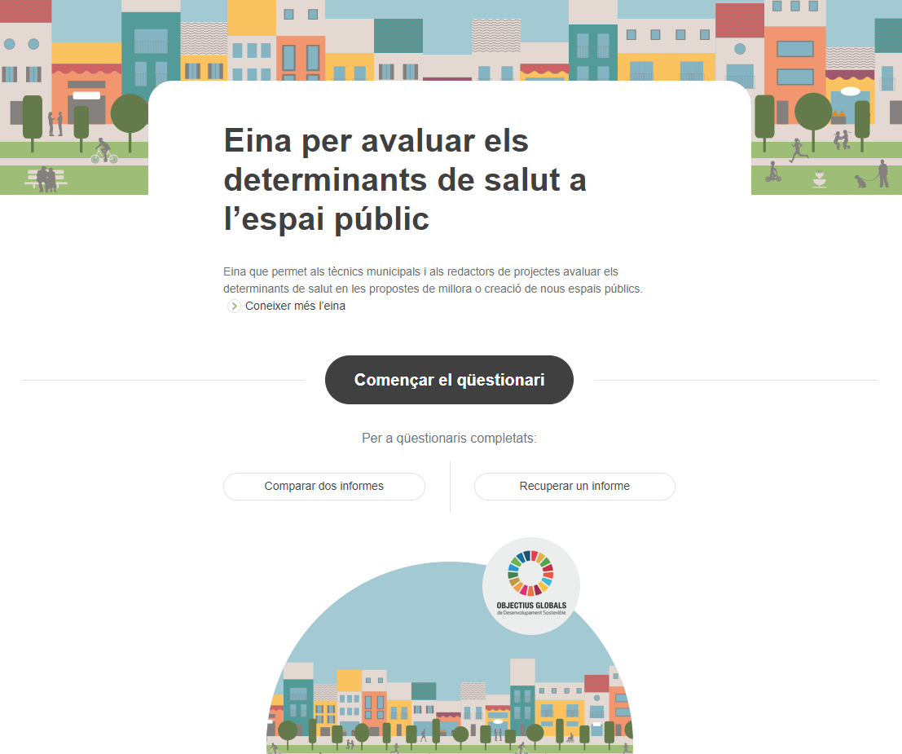
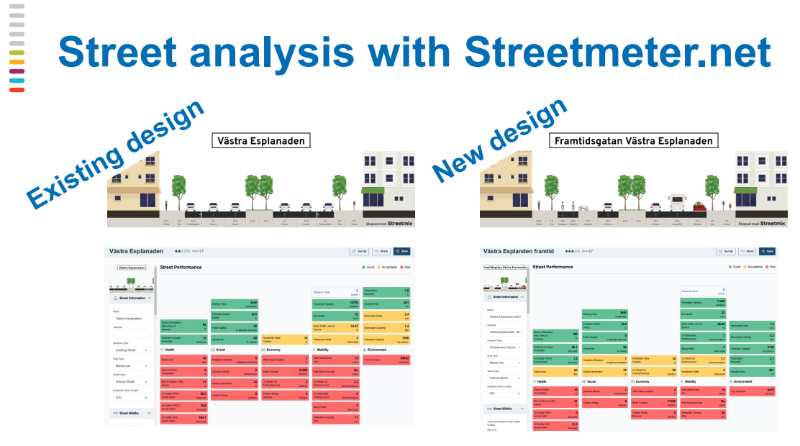
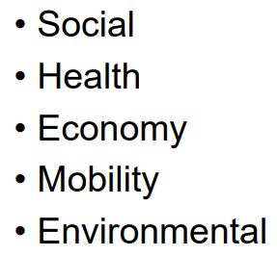
Concreció avaluació del projecte, punts forts i de millora del sistema d’avaluació.
Properes eines a utilitzar
Avaluació dels determinants de salut a parcs i places d’ús públic.
DiBa
Avaluació carrer i projectes de reurbanització

Slide 7
Conclusions
Seguim convençuts que les accions que es fan des de l’àrea de Territori tenen un impacte important en la salut
Cal millorar en la sistematització de l’Avaluació de l’Impacte en Salut a tots els plans, projectes i actuacions que es fan (eina a utilitzar, quan fer-ho, criteris d’homogeneització interns, etc)
Cal millorar la transversalitat entre tots els departaments de l’Ajuntament, en les actuacions que es fan i les polítiques que s’implanten: coordinació en presa de decisions, elaboració de plans, etc
Cal comunicar l’Impacte en Salut de les diferents actuacions a la població.
Seria interessant establir un pla de formació tècnica de l’impacte en salut de les actuacions.
Cal disposar de més evidència científica i dades de salut per determinar l’impacte en salut de les actuacions a les zones de baixa densitat.

